Slide 1
Концепция и слоган рекламной кампании по рациональному использованию и сохранению водных ресурсов
Автор проекта: Маль Дмитрий:
учащийся объединения по интересам
«Школы мышления» ЦДОДиМ «Виктория»
г. Минска
Руководитель: педагог дополнительного
образования Чижевская Н.Э.
Минск, 2017

Slide 2
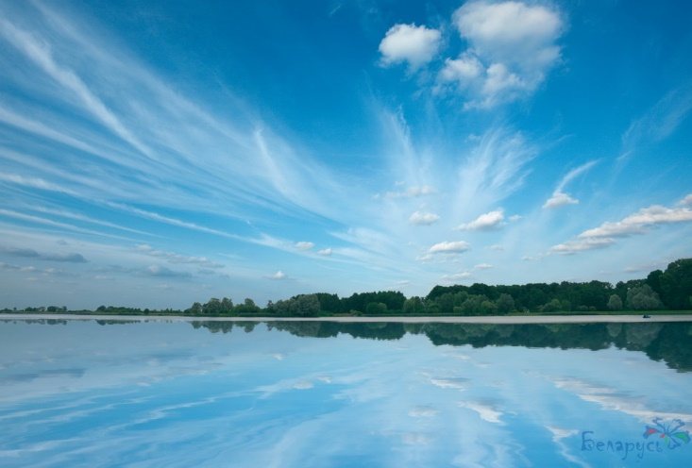
Слоган рекламной кАмпании
за Водные
ресурсы страны –
ЗА голубое золото
беларуси !

Slide 3
Краткое описание проблемы
Вода является основой жизни людей.
В настоящее время объем потребляемой воды растет, в ряде районов местных природных источников воды недостаточно, а также имеются различные источники загрязнения. Расходование воды огромно в производственных процессах на промышленных предприятиях, в сельском хозяйстве, животноводстве и т.д.
По оценкам Мирового банка, в 2025 году уже 32 страны мира с населением свыше трех миллиардов человек будут испытывать хронический дефицит в воде. Отсюда следует, что проблема рационального использования и охраны водных ресурсов актуальна для всего мира.
Правительство Республики Беларусь также озабочено данной проблемой, в особенности, обеспечением жителей страны качественной питьевой водой. Ведь качественная вода – это сохранение здоровья населения в целом и забота о будущих поколениях. Поэтому Каждый гражданин нашей страны должен с пониманием относится к данной проблеме., т.к. Только вместе мы можем решить ее.
Вода – это жизнь, целая жизнь и даже немножко больше!

Slide 4
Цель и задачи рекламной кампании
Цель: Побудить жителей Республики Беларусь к рациональному использованию и сохранению водных ресурсов.
Задачи:
Информирование граждан РБ о необходимости рационального использования и сохранения водных ресурсов в быту.
Вовлечение детей и взрослых в мероприятия, способствующие рациональному использованию и сохранению водных ресурсов в повседневной жизни.
Содействие общественным организациям в мероприятиях по рациональному использованию и сохранению водных ресурсов.
Вовлечение как государственных так и негосударственных организаций в мероприятия по рациональному использованию и сохранению водных ресурсов.
Воспитание у подрастающего поколения понимания и активности в вопросах рационального использования и сохранения водных ресурсов.
Укрепление чувства патриотизма.
Вода - зеркало здоровья!

Slide 5
Краткое описание целевой аудитории
Аудитория взрослых:
совершеннолетние люди от 18 лет и до преклонного возраста включительно; всех профессий; любых мест проживания; любых национальностей, любых полов; любых вероисповеданий, любых мест проживания, любых интересов и любого рода занятий.
Аудитория детей:
дошкольного и школьного возраста, любого пола; любых национальностей, любых мест проживания, любых вероисповеданий, любых интересов и любого рода занятий.
Береги воду смолоду!

Slide 6
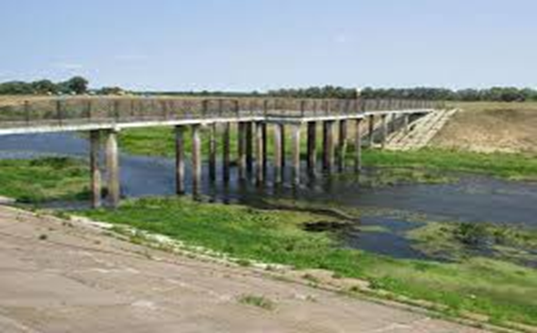
Используемые каналы продвижения
Массовые каналы продвижения:
Наружная реклама
Реклама на транспорте
Печатная реклама
Реклама в прессе
Телевизионная реклама
Аудиовизуальная реклама
Интернет-реклама
Радиореклама
Выставки
Прямая почтовая рассылка
Личные каналы продвижения.
Капли воды в каждом из нас!

Slide 7
Методы психологического воздействия на целевую аудиторию
-
I - подход
Методы воздействия: информационный и эмоциональный.
Наиболее эффективен эмоциональный метод:
Позитивные эмоции:
- Радость семейных отношений;
- Гордость и патриотизм;
- Дружба и ценность дружеских отношений.
- Негативные эмоции:
- Беспокойств и страх;
- Страдание и ужас;
- Угроза потенциальной потери.
II - подход
- Убеждение
- Эффект «Ореола»
- Стереотип
- Имидж
- Подражание
- Идентификация
- Социально-психологическая установка
- Внушение
За Царство воды – За Беларусь !

Slide 8
Приемы психологического воздействия
Использование:
Утвердительных высказываний. Преподнесение утверждения как факта, не требующего доказательств, самоочевидной истины, аксиомы.
Выборочный подбор информации. Преподнесение только некоторые особенно выгодных для воздействия фактов.
Использование слоганов (лозунги, девизы и слоганы позволяют обобщить весь вложенный в рекламу смысл и акцентировать его.
Дополнительное свидетельство. Дополнительное свидетельство от авторитетной организации или эксперта служит мощным подсознательным стимулом. Многие люди прислушиваются к мнению авторитетов.
Победившая сторона Этот прием использует подсознательное стремление зрителя быть на "выигравшей стороне".
Создание контраста. Прием заключается в создании явной эмоционально окрашенной разницы между социально-негативным и социально-приемлемым поведением.
Сравнение От "создания контраста" этот метод отличается тем, что в нем используются рациональные объяснения. В рекламных роликах это чаще всего проявляется в демонстрации "до и после" и т.п.
Акцент на положительном/отрицательном результате. Он заключается в демонстрации результата как преимущества для человека, совершившего социально-одобряемое действие. Также большое распространение получила обратная схема с социально-негативным действием и его последствиями. Социальная реклама работает с самыми сильными эмоциями - таким как: страх, стыд, отвращение, страдание, угроза потенциальной потери, радость.
Вода моей мечты!

Slide 9
Проблема как изобретательская задача (методами ТРИЗ – теории решения изобретательских задач)
Решатель задачи – власти РБ/минскводоканал. Антисистема – люди, находящиеся в РБ. Объект конфликта – реклама водных ресурсов страны.
2. Цель: Как побудить средствами рекламы рационально использовать и сохранять водные ресурсы.
Что есть в системе: люди, власти, организации, средства, методы и приемы рекламы.
4. Первопричина проблемы: Люди недостаточно информированы по поводу серьезности данной проблемы.
5. Ситуация выбора: Если мало и просто информировать людей, то они получат информацию и она будет не затратна, но в простой форме она не сумеет воздействовать на людей. Если информировать много и сложно , то затратятся огромные средства , но будет ощутимое воздействие.
6. Идеальный конечный результат: 1. Люди получают информацию, она не затратна, она имеет серьезное воздействие на людей. 2. Люди Сами хотят рационально использовать и сохранять водные ресурсы после Рекламного влияния. 3. Реклама Сама побуждает людей к рациональному использованию и сохранению водных ресурсов.
7. Обостренное противоречие: Реклама и должна побудить людей к рациональному использованию и сохранению водных ресурсов и не может, так как простое информирование не имеет эффекта.
8. Решения: Используем ресурсный подход из предыдущих слайдов: 1. реклама должна опираться на положительные и отрицательные эмоции людей (использовать чувство страха за свою жизнь и облегчения и т.п. в связи с решением проблемы). Поэтому любое рекламное воздействие должно вызывать сильные и яркие эмоции и не должно быть простым повествованием. следовательно убираем большие материальные затраты На производство рекламы, а ставим акцент на суть рекламного сообщения – страх и беспокойство за свою жизнь. 2. Использовать мнение авторитета (метод «имидж»). 3. Создавать контраст явной эмоционально окрашенной разницы между социально-негативным и социально-приемлемым поведением. 3. Использовать и другие указанные методы. 4. Использовать эстетичность, этичность и оригинальность в креативных решениях. И т.п.
Один за всех и все за водные ресурсы страны!

Slide 10
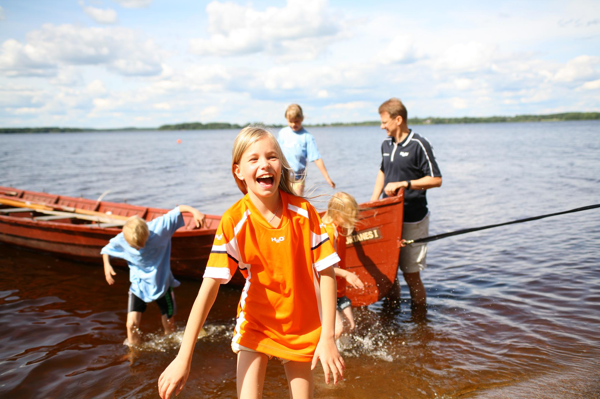
Эхо фраза: Сбережем воду вместе!

